Slide 1












EL USO DE HOPE TAMBIÉN REDUCE LA INCIDENCIA DE LESIONES BILIARES DE TIPO ISQUÉMICO EN INJERTOS DE BUENA CALIDAD
Mariana Lemos^{1,3}, Júlio Constantino^{1,2,3,4}, Pedro Oliveira^{1,2,3}, Emanuel Furtado^{1,2}, Maria João Amaral^{1,3}, José Guilherme Tralhão^{1,3,4}, Dulce Diogo^{1,2}
1 Servicio de Cirugía General, ULS de Coimbra, Coimbra 3004-561, Portugal
2 Unidad de Trasplante Hepático de Adultos, ULS de Coimbra, Coimbra 3004-561, Portugal
3 Faculty of Medicine, University of Coimbra, Coimbra 3000-548, Portugal
4 Institute of Biophysics, Coimbra Institute for Clinical and Biomedical Research (iCBR) area of Environment Genetics and Oncobiology (CIMAGO), Faculty of Medicine, University of Coimbra Coimbra 3000-548, Portugal
@SETHepatico

Slide 2

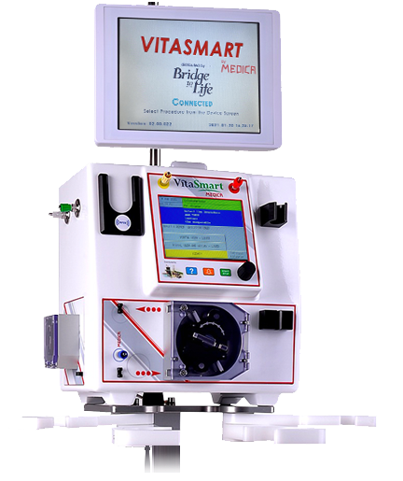
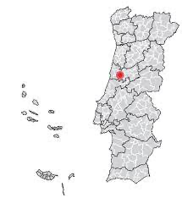
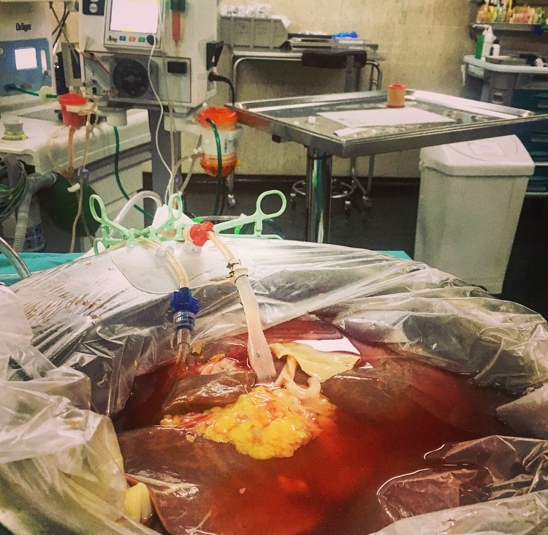

INTRODUCCIÓN
La introducción de las técnicas de perfusión hepática ha sido un evento muy importante en el trasplante hepático (TH) durante la última década
Diversos estudios han demostrado que la perfusión oxigenada hipotérmica (HOPE) mejora los resultados postransplante cuando se utilizan donantes con criterios extendidos (CE)
Nuestro centro utiliza HOPE desde 2020
reducción en la incidencia general de las lesiones biliares de tipo isquémico (LBTI), del 16,7% (antes de HOPE) al 8%, aproximadamente
CENTRO 100% HOPE
DESDE 2024
@SETHepatico

Slide 3
OBJETIVO
Evaluar el impacto de HOPE en el trasplante hepático realizado con injertos sin criterios extendidos
@SETHepatico

Slide 4
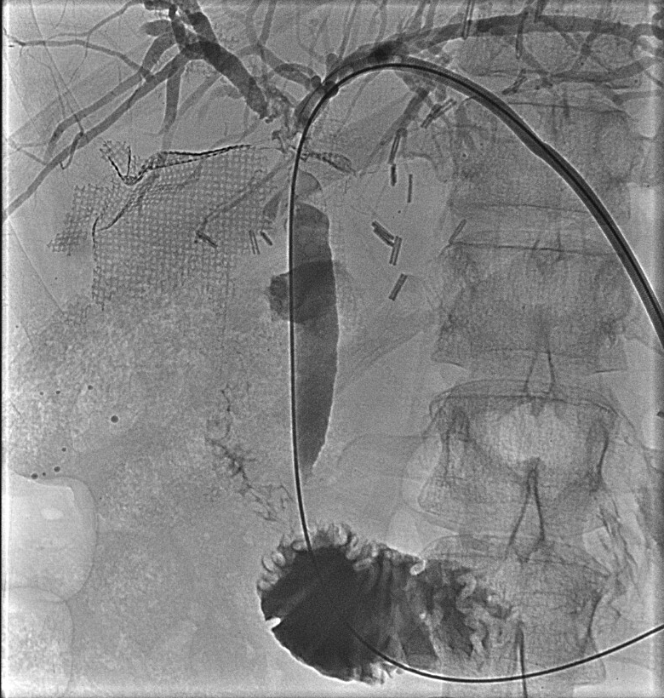
MÉTODO
LBTI – Lesiones biliares de tipo isquémico
Estenosis biliar que afecta la anastomosis, com > 5 mm
Estenosis localizada a distancia de la anastomosis o de tipo mixto
Diagnóstico de estenosis biliar → CPRM o CPT
Evaluadas de manera independiente por dos cirujanos experimentados en TH y los casos se consideraron cuando se alcanzó un diagnóstico por consenso
Exclusión:
trombosis o estenosis de la arteria hepática postrasplante,
colangitis esclerosante primaria,
ductopenia confirmada por biopsia,
seguimento < 6 meses
Análisis retrospectivo
TH 19 de agosto, 2020 - 30 de noviembre, 2024
Donantes en muerte cerebral
Dos grupos: sin HOPE y HOPE
Seguimiento >6 meses
Exclusión:
Donantes con edad > 67 años
IMC > 30 kg/m²
Tiempo de isquemia fría (TIF) > 8 horas
Macroesteatosis > 30%
Sodio sérico > 165 mEq/L
ALT > 3x LSN
Ventilación > 7 días
Injertos parciales
Análisis estadístico IBM SPSS Statistics v29
@SETHepatico
Notes:
Se realizó un análisis retrospectivo de los trasplantes de hígado realizados entre 19 de agosto de 2020 y el 30 de noviembre de 2024, con donantes en muerte cerebral.
Se excluyó a los donantes con criterios extendidos, que cumplían los mencionados a la izquierda. También se excluyeron a los injertos parciales.
Se definieron dos grupos: HOPE y sin HOPE, con un seguimiento >6 meses.
Para la evaluación de las lesiones biliares de tipo isquémico (LBTI), se excluyeron lospacientes con trombosis o estenosis de la arteria hepática postrasplante, los casos de colangitis esclerosante primaria, los con ductopenia confirmada por biopsia y aquellos con menos de 6 meses de seguimiento.
El diagnóstico se ha hecho por el análisis de imágenes por dos cirujanos con experiencia y los casos se han considerado cuando se alcanzó un diagnóstico por consenso.
------------
What timepoint should be used for assessment of the biliary complication rate?
To facilitate clinical trial design the panel recommends assessment of the biliary complications rate at 12 months post-OLT. This is based on the observation that by 12 months post-OLT the majority of IRI-related cholangiopathies has manifested, while longer follow-up intervals increase the chance of misclassifying immune-related complications such as recurrent primary sclerosing cholangitis (PSC) as biliary complications.

Slide 5
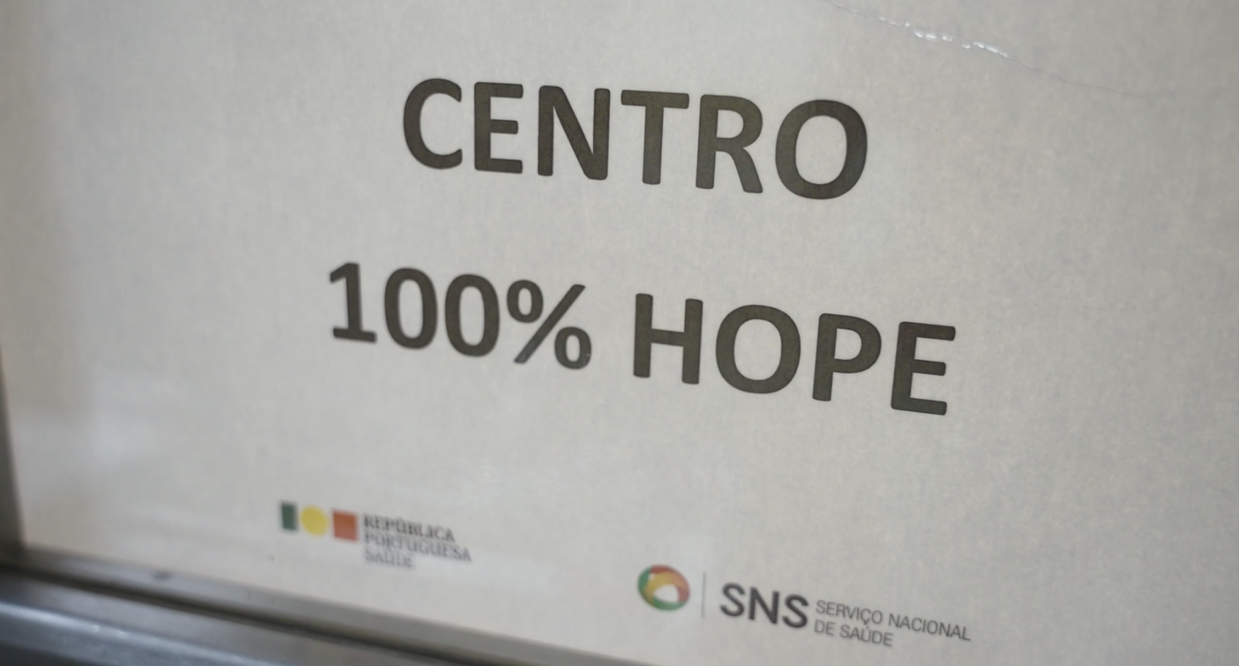
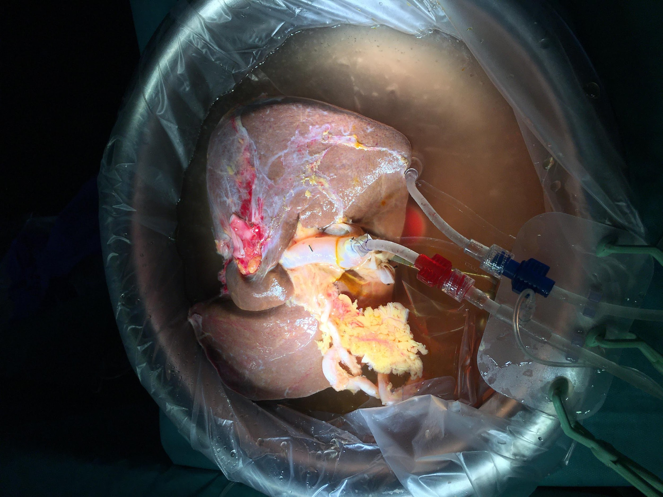
RESULTADOS
19/08/2020 e 30/11/2024
TH adultos
n= 257
Injertos de buena calidad
n= 100
38,9%
122 casos HOPE
122 HOPE/120 pacientes
(Aug. 19 2020 – Dec. 31 2023)
TH n=239
(217 adultos/ 22 pediatricos)
HOPE – 56.2 % de los injertos
(receptores adultos)
Aug 19
2020
1º
HOPE
Dec 31
2023
122 HOPE
Nov 30
2024
184 HOPE
@SETHepatico
Notes:
Se ha analizado un total de 100 pacientes trasplantados,
264 HOPE até agora!

Slide 6
RESULTADOS
n=100 | sin HOPE n=57 | HOPE n=43 | p
Donantes
Edad (años) Género masculino UCI (días) IMC (kg/m2) | 55 (IQR:36.5-60.5) 57.9% (33/57) 2 (IQR:1-3) 24.86 (IQR: 22.7-26.94) | 55 (IQR:48-64) 48.8% (21/43) 3 (IQR:2-4) 25.4 (IQR:22.6-27.2) | 0.377 0.368 0.100 0.170
Receptores
Edad (años) Género masculino MELD Na (puntos) Urgente | 58 (IQR: 51-65) 73.7% (42/57) 18 (IQR: 11.5-25) 22.8% (13/57) | 62 (IQR:56-67) 74.4% (32/43) 19 (IQR:14-24) 30.2% (13/43) | 0.806 0.934 0.646 0.116
Sin diferencia estadística entre grupos
Grupo HOPE
> incidencia de trasplantes urgentes
< TIF
< follow-up
n=100 | sin HOPE n=57 | HOPE n=43 | p
Tempos
TIF (min) TIC (min) HOPE (min) | 300 (IQR:259–340) 37 (IQR: 30-47) - | 240 (IQR:204–271) 39 (IQR: 32-48) 135 (IQR:126–160) | 0.397 0.383 -
BAR score | 7 (IQR:3.5-11) | 9 (IQR:4-11) | 0.544
LIR | 17.9% (10/56) | 25.8% (8/31) | -
Follow-up
Días Pico ALT (U/L) EAD Pérdida del injerto Mortalidad | 917 (IQR:589–1309.5) 596 (IQR:381.5–1319.5) 24.6% (14/57) 3.5% (2/57) 19.3% (11/57) | 450 (IQR:273–926) 404 (IQR:204–1034) 18.6% (8/41) 0 (0/43) 9.3% (4/43) | 0.454 0.453 0.609 0.215 0.240
@SETHepatico
Notes:
De los 100 pacientes incluídos, 57 tenían com injertos no perfundidos y 43 injertos perfundidos com HOPE.
Los grupos no tienen diferencias respecto a las características de los donantes y de los receptores.
Lo que se ve es que el grupo HOPE tiene más trasplantes urgentes, un tiempo de isquemia fria menor y, además, menor mortalidad global, aunque com un tiempo de seguimento más corto, de 15 meses (frente a 30 meses y medio).

Slide 7
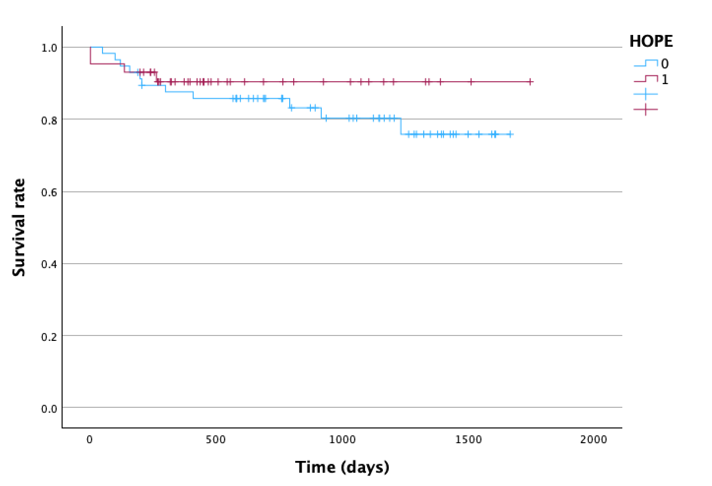
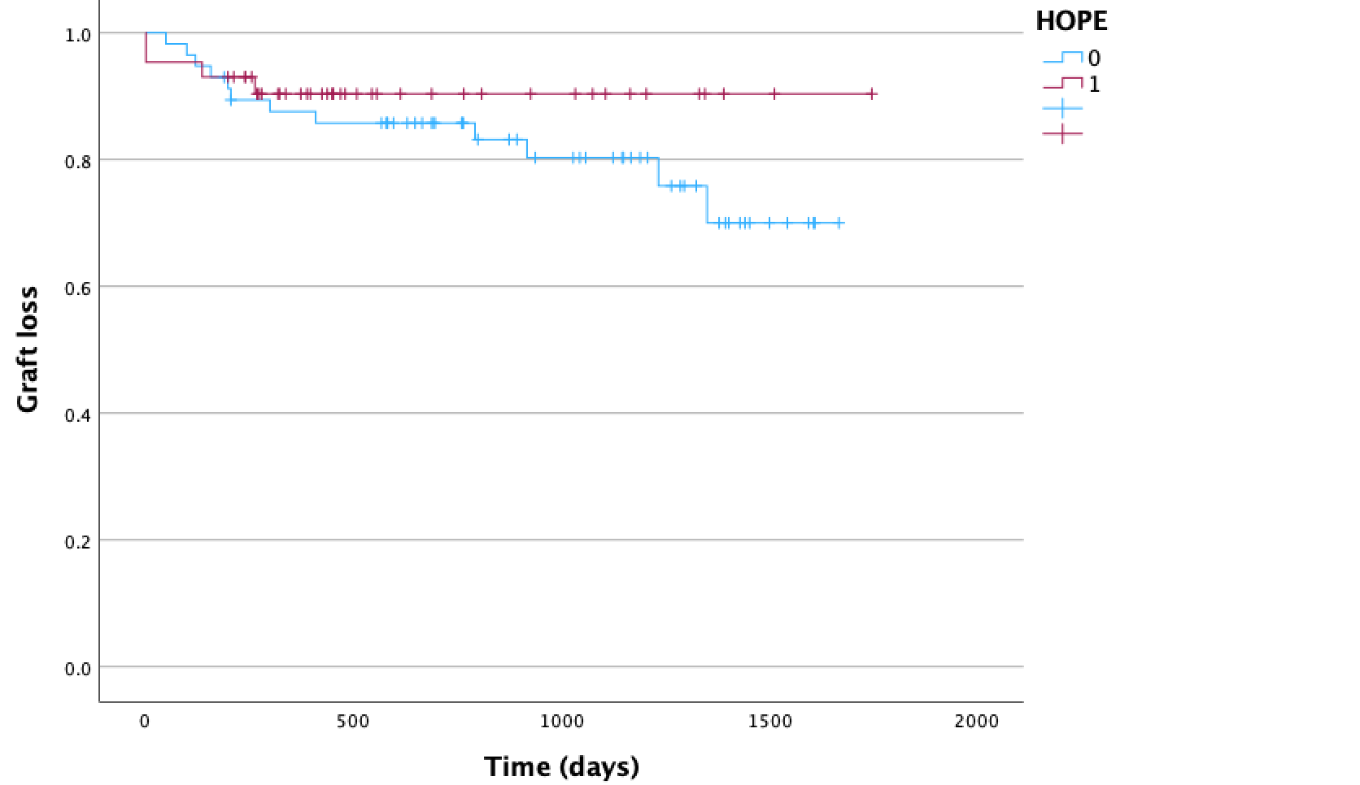
RESULTADOS
LBTI – Lesiones biliares de tipo isquémico
n=100 | sin HOPE n=57 | HOPE n=43 | p
 | 12 excluidos | 9 excluidos
LBTI | 15.6% (7/45) | 2.9% (1/34) | 0.031
Supervivencia al año
87,6% en el grupo no HOPE vs
90,4% en el grupo HOPE
p=0.313 p=0.351
@SETHepatico
Notes:
Lo que si hemos identificado, es que la incidencia de LBTI es significativamente menor en el grupo HOPE (p=0,024) (2,9%, frente a 15,6%). Estos pacientes tienen un tiempo de seguimiento más corto pero todos los casos de LBTI han presentado manifestaciones en los primeros 6 meses tras el TH.
Los pacientes en este grupo tienen, además, una supervivencia al año superior, aunque sin significancia estadística en este trabajo.

Slide 8
CONCLUSIÓN
En nuestro Centro, el uso de HOPE en injertos sin CE se asoció con:
→ mejores resultados post-TH
→ reducción significativa de la incidencia de LBTI
“¿Es hora de usar HOPE en todos los injertos?”
Referencias:
Eden J et al. “Long-term outcomes after hypothermic oxygenated machine perfusion and transplantation of 1,202 donor livers in a real-world setting (HOPE-REAL study).” J Hepatol. 2025; 81(1): 97-106;
Nagai S. et al. Cost Analysis of Machine Perfusion in DCD Liver Transplantation: Balancing Expenses and Post-Transplant Outcomes. Am J Transplant, 2025; 25(8): S739;
Durán M et al. Machine perfusion and the prevention of ischemic type biliary lesions following liver transplant: What is the evidence? World J Gastroenterol. 2023; 29(20): 3066-3083.
@SETHepatico
Notes:
En conclusión,
En nuestro Centro, el uso de HOPE en injertos sin criterios extendidos se asoció con mejores resultados post-TH , con una reducción significativa de la incidencia de LBTI.
Además, HOPE podrá haber contribuido a la menor mortalidad observada en este grupo.
Con base en esto, será hora de usar HOPE en todos los injertos?
Sin duda que de una técnica de resgate de hígados, estamos mirando a una estrategia de mejoría.

Slide 9

Muchas gracias

